Slide 1
Surveilans
Dalam Penanggulangan Bencana
Oleh
Ns Chandra W Agus SKp,Mkep,SpMat

Slide 2
Pengertian Surveilans
Surveilans adalah kegiatan “analisis” yang sistematis dan
berkesinambungan melalui kegiatan pengumpulan dan
pengolahan data serta penyebar luasan informasi untuk
pengambilan keputusan dan tindakan segera.

Slide 3
Melakukan Analisis
Orientasi tidak cukup hanya penyakit
Pertimbangkan faktor resiko di luar sektor kesehatan
Ketajaman analisis
Pertimbangkan lintas batas wilayah, tidak cukup hanya pertimbangan wilayah administrasi pemerintahan

Slide 4
Surveilans Kejadian Penyakit :
Deteksi dini
Mencermati kecenderungan penyakit (secular trend)
Identifikasi perubahan faktor agent dan host
Deteksi perubahan penyelenggaraan pelayanan kesehatan

Slide 5
Surveilans dan Riset
Surveilans
Hipotesis
Informasi riset
Riset

Slide 6
Peran Surveilans
Pengendalian penyakit menular KLB
Mempelajari riwayat alamiah penyakit, gambaran klinis, dan epidemiologi sehingga dapat disusun program pencegahan dan penanggulangannya
Mendapatkan data dasar penyakit dan faktor risiko, sehingga dapat diteliti kemungkinan pencegahan dan penanggulangan, dan program nantinya dapat dikembangkan

Slide 7
Emergency (Situasi Bencana)
A. Situasi bencana dari sisi surveilans
Gempa
Tsunami
Gunung Meletus
Banjir
Kebakaran
Angin ribut
Kerusuhan massal
Ada Korban Langsung
(meninggal, luka)
Korban Tak Langsung
(Pengungsian)
Kondisi Rentan
(Status Kesehatan)

Slide 8
Emergency (Situasi Bencana)
B. Situasi bencana dari sisi surveilans
Penyakit Menular
Potensial Wabah
/ KLB
Ada Korban Langsung
(sakit / meninggal dlm waktu singkat)

Slide 9
Emergency (Situasi Bencana)
C. Situasi bencana dari sisi surveilans
Pencemaran Bahan
Kimia :
- Udara
- Air
- Tanah
Ada Korban Langsung
(sakit, meninggal dlm jangka panjang)

Slide 10
Emergency (Situasi Bencana)
D. Situasi bencana dari sisi surveilans
Kejahatan Manusia
- Borak pd makanan
- Formalin pd makanan
- Pewarna bahaya
Ada Korban Langsung
(sakit, meninggal dlm jangka panjang)

Slide 11
Bagaimana Membangun Sistem Surveilans Situasi Bencana
Sistem sangat tergantung situasi bencana yang mana
Substansi sangat tergantung situasi bencana yang mana
Proses surveilans berlaku umum (pengumpulan, pengolahan, analisis, interpretasi, penyebar luasan informasi untuk respon secara dini)

Slide 12
Prinsip Membangun Surveilans Situasi Bencana
Unsur kecepatan
Proses surveilans (pasif & aktif)
Respon (sedini mungkin)
Sederhana
Yang dapat dijangkau (sadar bahwa hanya sebagian)
Substansi terbatas (sangat prioritas) contoh di NAD
➔ penyakit (Diare,Malaria, DBD, ISPA, Campak)
faktor risiko (air & vektor)
dukungan lab. sederhana (bila dimungkinkan)
Integrasi (Pemerintah, Masyarakat/LSM,NGO) ➔ Jejaring SE

Slide 13
Prinsip Penyelenggaraan Surveilans untuk SKD & Pen. KLB
Perbaikan Kondisi Rentan
Antisi pasi
SKDKLB
Kajian Epidemiologi
Inisial Assessment
Tidak Menjadi Masaslah KesMas
Respon
Penang-gulang-an KLB
Kesiapsiagaan menghadapi KLB

Slide 14
Tahapan Alamiah Situasi Bencana
&
Peranan Surveilans Dalam Situasi Bencana
Situasi
Normal
Ancaman
Kedaruratan
Kedaruratan
terjadi
Kembali
Normal
Penyelidikan,
Penanggulangan
&
Surveilans Intensif
Surveilans
Rutin untuk SKD
Respon Cepat
&
Surveilans Intensif
Surveilans
Rutin untuk SKD
Menentukan arah respon/penanggulangan
Menilai keberhasilan respon/penanggulangan
Menilai situasi & kecenderungan situasi darurat

Slide 15
Kegiatan Surveilans Intensif pada situasi bencana
Analisis Data Pelayanan Pengobatan
Analisis Data Faktor Risiko
Laporan Berkala Situasi Darurat
Laporan Berkala Upaya Penanggulangan
Laporan Masyarakat
Hasil Wawancara
Kajian Terus Menerus
Informasi Terus Menerus Pada Tim Penanggulangan

Slide 16
Prioritas Kajian Awal Status Epidemiologi Pengungsi Sebagai Bahan Penetapan Sistem Surveilans
Perkembangan Penyakit Potensial KLB
Makanan & Gizi
Imunisasi
Air, Sanitasi, dan Musim
Status Pelayanan Kesehatan Darurat, termasuk sistem surveilans yang ada
Ekonomi, Sosial, Politik, Keamanan, Transportasi, Komunikasi
Ancaman
Penyakit Menular
Pnemonia
Gizi
Pelayanan Kesehatan

Slide 17
Pengungsi Kelompok Rentan
Bayi dan Anak Balita
Orang Tua (sendiri)
Keluarga dengan KK wanita
Ibu Hamil dan Melahirkan

Slide 18
Pengungsi Rentan
Padat
Jumlah Besar Satu Lokasi
Terisolir
Tanpa informasi
Tanpa Pengelola
Tipuan Data

Slide 19
Contoh : Aplikasi Surv pada Pengungsi
Substansi
Angka Kesakitan & Kematian
Lingkungan (air, sampah / tinja & vektor)
Gizi / Makanan
Populasi ber risiko
Bayi
Balita
Ibu Hamil
Manula

Slide 20
Angka kesakitan & kematian
Populasi
Status imunologi ??? ➔ daerah terbuka,
potensi masuknya
penyakit dari luar
Over penduduk ➔ ratio lahan & hunian
Kondisi penduduk secara umum menurun
Lingkungan
Komunikasi & Transp ??? ➔ rusaknya sarana
Lingkungan tidak sehat
Terhentinya yankes terutama upaya pencegahan

Slide 21
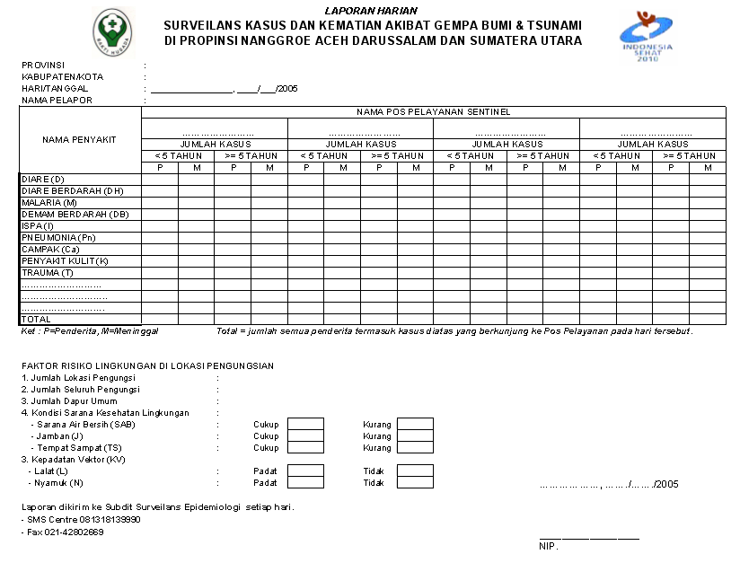

Slide 22
DIED : 15

Slide 23
Terima Kasih

